Slide 1








사회문제 해결을 위한
정책디자인
5주차
사회문제 탐색 및 공감형성 (3) 페르소나와 여정지도
박 형 준
교수
성균관대학교 행정학과

Slide 2

페르소나
사용자 여정지도
Notes:
안녕하세요. 수업을 시작하겠습니다.
지난 시간에는 #1 페르소나와 #2 사용자 여정지도의 이론적 구성요소들을 자세히 배웠습니다.

Slide 3
페르소나 5가지 핵심 요소
사용자 여정지도 구성 방법
보완 기법
컨텍스트 매핑, 이해관계자 지도, POV 정의문
Notes:
#1 페르소나의 5가지 핵심 요소와 #2 여정지도의 구성 방법, 그리고 이를 #3 보완하는 #4 컨텍스트 매핑, 이해관계자 지도, POV 정의문까지 전체적인 틀을 이해하셨을 것입니다.

Slide 4
이론은 알겠는데 실제로는 어떻게 만들지?
목표
인터뷰 데이터가 주어지면 어디서부터 시작하지?
Notes:
하지만 여러분, 혹시 이런 생각이 드시지 않으셨나요? #1 "이론은 알겠는데, 실제로는 어떻게 만들어야 하지?" 또는 #2 "진짜 인터뷰 데이터가 주어졌을 때 어디서부터 시작해야 할까?" 바로 이런 궁금증을 해결하는 것이 오늘의 목표입니다.

Slide 5
코로나19 이후 공공서비스 디지털 전환 가속화
고령층(65세 이상) 디지털 격차 발생
주민센터 방문 → 온라인 서비스 이용 한계
Notes:
먼저 오늘 다룰 사례의 배경부터 살펴보겠습니다. #1 코로나19 팬데믹 이후 우리 사회는 급속도로 디지털화되었습니다. 많은 공공서비스들이 온라인 우선 정책으로 전환되면서 시민들의 편의성은 크게 향상되었죠. 하지만 동시에 디지털 격차로 인한 소외 계층도 발생했습니다.
#@ 특히 65세 이상 고령층의 경우, 주민등록등본, 건강보험료 납부 확인서 등 일상생활에 꼭 필요한 서류들을 온라인으로 발급받아야 하는 상황이 늘어났지만,#3 실제로는 여전히 주민센터를 직접 방문하는 경우가 많습니다. 정부에서는 온라인 서비스 이용률을 높이기 위한 정책을 고민하고 있지만, 단순히 시스템을 개선하거나 홍보를 늘리는 것만으로는 한계가 있었습니다.
이런 상황에서 우리 정책디자인 팀은 고령층의 실제 경험과 니즈를 깊이 파악하기 위해 심층 인터뷰를 진행했다고 가정해보겠습니다. 오늘은 그 중에서도 가장 전형적이면서도 생생한 사례인 김순자 할머니의 인터뷰 내용을 바탕으로 페르소나와 여정지도를 만들어보겠습니다.
오늘은 이론을 실제로 적용해보는 핵심 실습 시간입니다. 김순자 할머니의 구체적인 인터뷰 데이터를 바탕으로 여러분과 함께 단계별로 페르소나를 만들어보고, 사용자 여정지도를 직접 작성해보겠습니다.

Slide 6

학습목표
학습
내용
1
페르소나 작성 실습 : 김순자 할머니를 만나다
2
사용자 여정지도 작성 실습
3
결과 해석 및 정책 아이디어 도출
Notes:
이번 시간의 학습 목표는 세 가지입니다. 첫째, 실제 인터뷰 데이터에서 의미있는 패턴을 찾아내고 이를 페르소나의 구성 요소로 변환하는 과정을 체험합니다. 둘째, 완성된 페르소나를 바탕으로 사용자 여정지도의 각 단계를 논리적으로 구성하고 시각화하는 방법을 익힙니다. 셋째, 이 과정에서 발견되는 핵심 통찰들이 어떻게 정책 개선 방향으로 연결되는지 확인합니다.

Slide 7

학습목표
학습
목표
핵심 특징을 추출하고, 이를 구조화하여 페르소나를 만드는 과정을 체험한다.
온라인 민원 서비스 이용 과정을 5단계로 구체화하고, 고충점과 경험 요소를 도출한다.
여정지도에서 발견된 문제를 정책 개선 방안으로 전환하는 과정을 경험한다.
Notes:
오늘 진행 방식은 조금 특별합니다. 단순히 완성된 결과물을 보여드리는 것이 아니라, 마치 실제 프로젝트팀의 일원이 된 것처럼 함께 고민하고 결정해나가는 과정을 체험하실 수 있도록 구성했습니다. 중간중간 "여러분이라면 어떻게 하시겠어요?"라는 질문을 던지며 잠시 생각할 시간을 드릴 예정입니다.
구체적으로는 먼저 김순자 할머니의 인터뷰 데이터를 분석해서 핵심 특징들을 찾아보고, 이를 바탕으로 완전한 페르소나를 완성해보겠습니다. 그 다음 그 페르소나가 온라인 민원 서비스를 처음 이용해보는 전체 여정을 5단계로 나누어 상세히 그려보겠습니다. 마지막으로 이 과정에서 발견한 핵심 인사이트들을 정리하고, 실제 정책 개선 방안까지 도출해보는 것으로 마무리하겠습니다.
오늘 실습이 끝나면 여러분은 실제 인터뷰 데이터를 받았을 때 어떤 순서로, 어떤 기준으로 페르소나를 만들어야 하는지 명확히 알게 되실 것입니다. 또한 여정지도를 그릴 때 어떤 요소들을 빠뜨리지 않고 포함시켜야 하는지, 그리고 가장 중요한 고충점들을 어떻게 식별하고 우선순위를 매겨야 하는지도 체득하게 될 것입니다.
무엇보다 이론으로만 배웠던 공감기법들이 실제로 어떤 구체적인 정책 개선 아이디어를 만들어내는지, 그 변화의 과정을 직접 경험하시게 될 것입니다.

Slide 8

0
1
페르소나 작성 실습 : 김순자 할머니를 만나다

Slide 9

페르소나 작성 실습: 김순자 할머니를 만나다
1단계 : 기본정보 파악
김순자 할머니의 기본정보
Notes:
먼저 김순자 할머니의 기본 정보를 들어보겠습니다.

Slide 10
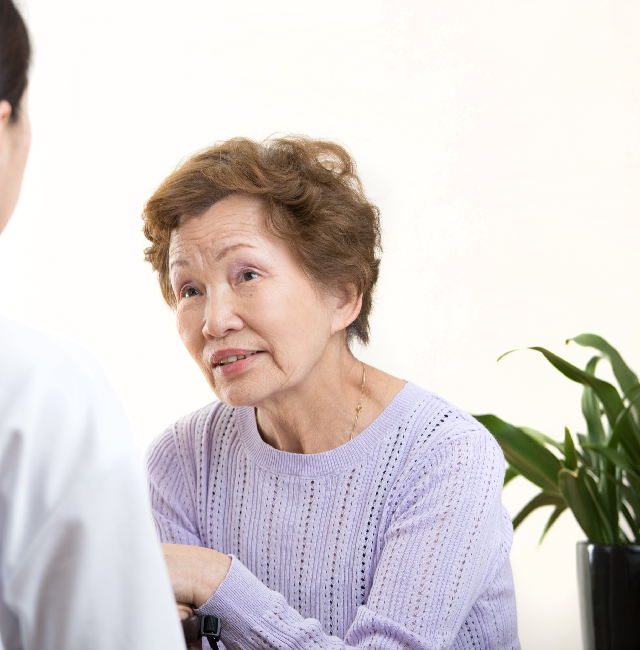
안녕하세요, 저는 김순자예요. 올해 73살이고, 서울 은평구에서 혼자 살고 있어요.
남편은 5년 전에 먼저 떠났고, 지금은 혼자 지내고 있지요.
아들이 둘 있는데, 큰아들은 부산에서 장사하고, 작은아들은 미국에 있어요.
큰아들이 한 달에 한 번은 올라오지만, 자주 보긴 어렵지요.
젊었을 때는 동네 슈퍼를 운영했어요. 계산도 하고 장부도 정리했죠.
하지만 컴퓨터는 정말 어려워요.
아들이 스마트폰을 사줬지만, 카톡하고 전화 받는 것 정도만 해요.
Notes:
[AI 음성 제작] "아이고, 안녕하세요. 저는 김순자라고 하는데, 올해 일흔셋이에요. 서울 은평구에서 혼자 살고 있어요. #1 영감은 벌써 5년 전에 먼저 가고... 지금은 혼자 지내고 있지요.“
#2 "아들이 둘 있는데, 큰애는 부산에서 장사하고, 작은애는 미국에 나가 있어요. #3 큰애가 한 달에 한 번씩은 올라와서 안부 묻고 그러긴 하는데, 맨날 바쁘다고 하니까 자주는 못 보지요.“
#4 "젊었을 때는 동네 슈퍼를 운영했어요. 계산도 하고 장부도 정리하고 그런 건 다 할 줄 알아요. $5 근데 컴퓨터는 정말 어려워요. #6 아들이 몇 년 전에 스마트폰을 사줬는데, 카카오톡이랑 전화 받는 것 정도만 해요.“

Slide 11
페르소나 작성 실습: 김순자 할머니를 만나다
1단계 : 기본정보 파악
김순자 프로필 요약
73세, 서울 은평구 거주
독거 노인, 두 아들은 멀리 거주 → 일상적 도움 제한적
과거 슈퍼 운영 경험 → 계산·업무 처리 능력 있음
디지털 기기 활용은 매우 제한적 (카톡·전화만 가능)
Notes:
여기서 우리가 파악할 수 있는 기본 프로필을 정리해보겠습니다. 이름은 김순자, #1 73세, 서울 은평구 거주, #2 독거 노인, 두 아들이 있지만 멀리 떨어져 살고 있어 일상적 도움 받기 어려운 상황, #3 과거 상업 경험이 있어 기본적인 계산이나 업무 처리 능력은 보유, #4 하지만 디지털 기기 사용은 매우 제한적인 수준입니다. 이어서 김순자 할머니의 디지털 경험에 대해 더 자세히 들어보겠습니다.

Slide 12
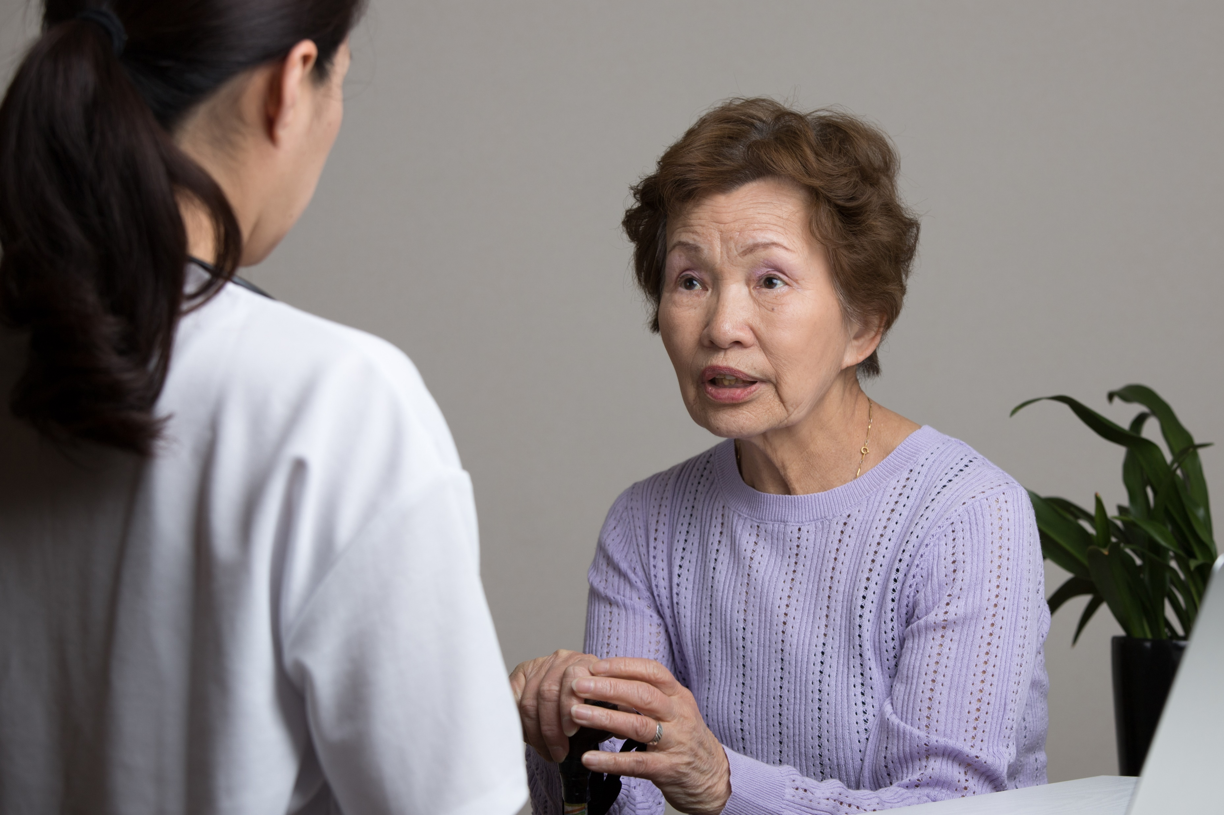
스마트폰은 전화 받고, 카톡 답장하는 것 정도만 해요.
한 글자 한 글자 찾아가면서 하는데 시간이 얼마나 오래 걸리는지 몰라요.
인터넷 검색은 꿈도 못 꿔요. 컴퓨터는 아예 없어요.
TV 리모콘도 헷갈리는데, 컴퓨터는 더 어렵지요.
은행 일은 무조건 창구로 가요.
ATM도 돈 찾는 것만 겨우 하고, 계좌이체는 무서워서 못 해요.
Notes:
[인터뷰 계속] "스마트폰은 있긴 한데, 아이고, 정말 기본적인 것밖에 못써요. 전화 오면 받고, 아들이 카톡 보내면 답장하고... #1그것도 한 글자 한 글자 찾아가면서 하는데 시간이 얼마나 오래 걸리는지 몰라요.“
#2 "인터넷으로 뭘 찾아본다고요? 아이고, 그런 건 꿈도 못 꿔요. 어디를 어떻게 눌러야 하는지... 컴퓨터는 아예 없어요. 아들이 노트북 하나 사주겠다고 하니까, '그걸 내가 어떻게 써?' 그랬지요. #3 TV 리모콘도 버튼이 너무 많아서 헷갈리는데, 컴퓨터는 오죽하겠어요."
#4 “은행 일은 무조건 창구로 가요. 그 기계... ATM기요? #5 그것도 카드 넣고 돈 뽑는 것만 겨우 하고, 계좌 이체 같은 건 무서워서 손도 못 대겠어요. 한번 잘못 누르면 돈이 어디로 갈지 알 수 있나요?“

Slide 13
페르소나 작성 실습: 김순자 할머니를 만나다
2단계: 디지털 기기 사용 수준과 경험 (3분)
김순자 할머니의 디지털 태도
새로운 기술에 대한 두려움 큼
실수·오류에 대한 불안감 높음
복잡한 인터페이스 사용 어려움
주변 도움 부족이 큰 제약 요인
Notes:
여기서 우리는 김순자 할머니가 디지털 기기에 대해 갖고 있는 태도를 파악할 수 있습니다. #1 기본적으로 새로운 기술에 대한 두려움이 크고, #@ 실수에 대한 불안감이 매우 높습니다. 또한 #3 복잡한 인터페이스를 어려워하고, #4 도움을 받을 사람이 주변에 없다는 것도 중요한 제약 요인입니다. 그럼 김순자 할머니가 공공서비스를 이용하려는 동기와 목표는 무엇일까요?

Slide 14
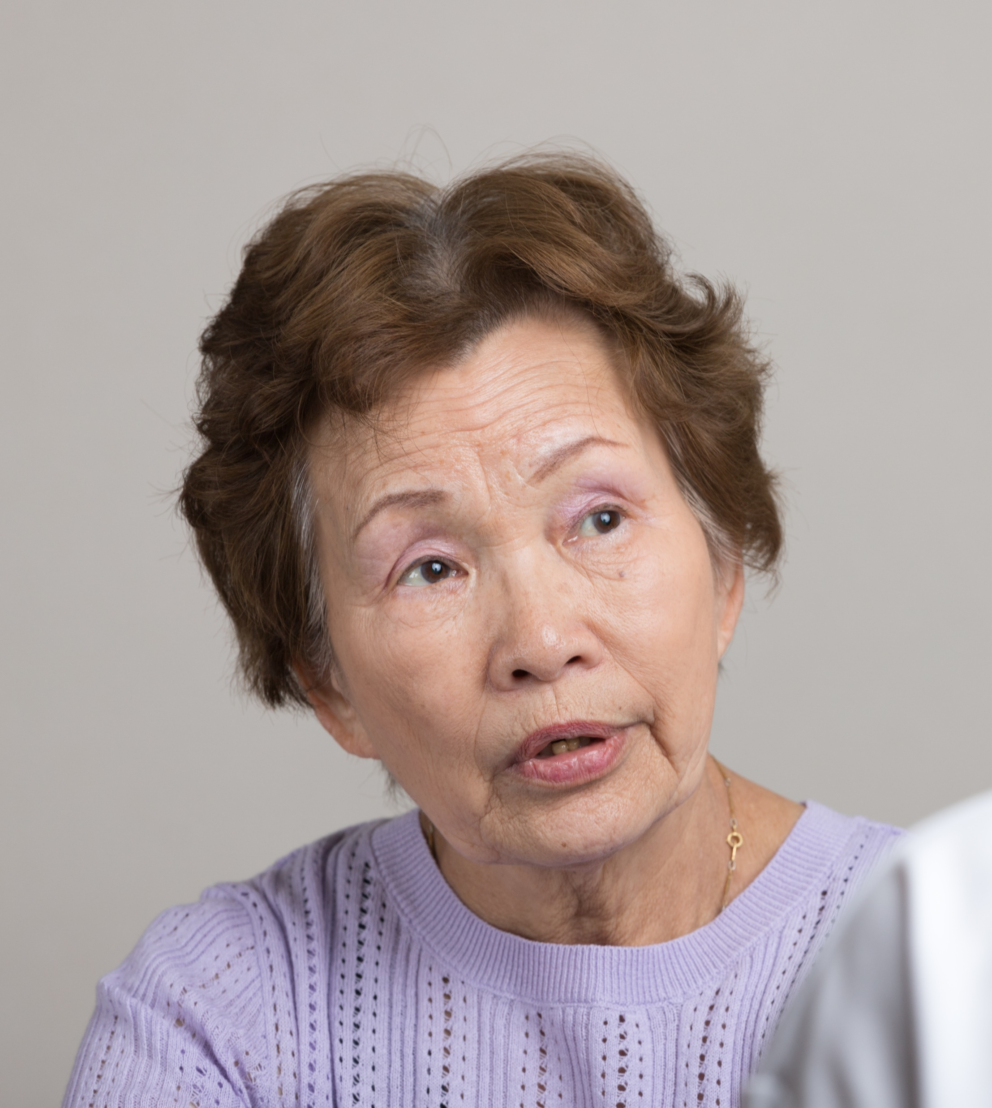
병원 갈 때마다 서류를 가져오라니… 세상이 참 복잡해졌어요.
주민센터 줄이 너무 길어서, 한 시간씩 서 있기도 해요.
다리도 아픈데, 집에서 뚝딱 할 수 있으면 얼마나 좋을까요.
아들한테 맨날 부탁하기도 미안하고… 내가 직접 할 수 있으면 좋겠어요.
Notes:
[인터뷰 계속]
"요즘 병원 갈 때마다 서류를 가져오라고 그러더라고요. 건강보험료 뭐니, 소득증명서 뭐니... 예전에는 신분증만 가져가면 됐는데 말이에요. 세상이 참 복잡해졌어요."
#1 “주민센터에 가면 줄이 어찌나 긴지... 특히 월요일 같은 때는 한 시간씩 서 있어야 해요. #2 다리도 아픈데 서 있기가 얼마나 힘든지... 집에서 뚝딱 할 수 있으면 얼마나 좋겠어요, 정말로.”
#3 "아들한테 맨날 부탁하기도 그렇고... 바쁘다고 하는데 이런 것까지 귀찮게 하기가 미안하잖아요. 내가 할 수 있으면 참 좋을 텐데... 그런 생각 많이 해요."

Slide 15
페르소나 작성 실습: 김순자 할머니를 만나다
3단계: 동기와 목표 (3분)
편리성
병원 서류를 집에서 쉽게 발급받고 싶음
시간 절약
주민센터의 긴 대기시간을 피하고 싶음
독립성 & 자존감
자녀에게 의존하지 않고 스스로 해결하고 싶음
Notes:
김순자 할머니의 동기는 매우 현실적이고 구체적입니다. #1 병원 이용 시 필요한 서류들을 편리하게 발급받고 싶고, #2 주민센터 대기시간을 피하고 싶으며, #3 자녀에게 의존하지 않고 독립적으로 처리하고 싶어 합니다. 이는 편의성과 자존감 모두와 관련된 동기라고 할 수 있습니다. 자녀에게 의존하지 않고 스스로 해결하고 싶음

Slide 16
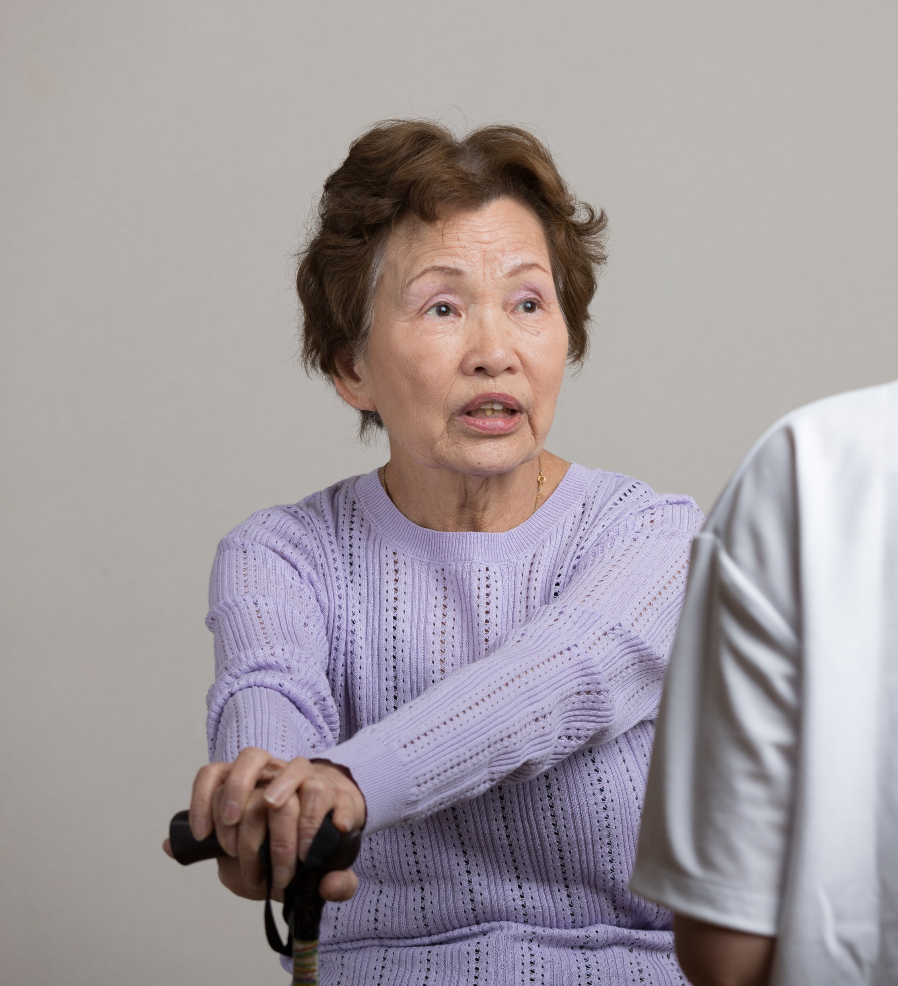
한번은 아들이 옆에서 보여주면서 해보라고 하더라고요.
정부24 들어가자마자 너무 복잡해서 뭘 눌러야 할지 모르겠더라고요.
글씨도 너무 작고, 비밀번호도 영어랑 숫자 섞으라니… 도저히 기억 못 해요.
가장 무서운 건 잘못 누르는 거예요. 오류 메시지라도 뜨면 정말 겁나요.
결국 포기하고 주민센터로 갔어요. 직원이 해주는 게 훨씬 마음 편해요.
Notes:
[인터뷰 계속] GettyImages-998098330
"한번은 아들이 옆에서 보여주면서 해보라고 하더라고요. #1 정부 뭐 24인가? 거기서 서류를 뽑을 수 있다고... 근데 들어가자마자 화면이 어찌나 복잡한지, 어느 걸 눌러야 할지 하나도 모르겠더라고요.“
#2 "글씨가 너무 작아요. 돋보기를 써도 잘 안 보이니... 그리고 비밀번호를 만들라고 하는데, 영어도 섞고 숫자도 섞고... 아이고, 그런 걸 어떻게 기억하라는 거예요? 나이 먹으면 깜박깜박하는데...“
#3 “제일 무서운 게 잘못 누르는 거예요. 엉뚱한 데로 가면 어떻게 돌아와야 하는지도 모르겠고... 한번은 뭔가 잘못 눌렀나 봐요. ‘오류가 발생했습니다’ 이런 글자가 나오는데, 아이고, 그때 정말 무서웠어요. 뭔가 잘못된 건가 싶어서...”
#4 "그래서 결국 포기하고 그냥 주민센터로 갔지요. 시간은 오래 걸려도 그래도 확실하잖아요. 직원한테 말하면 다 해주니까 마음이 편하고... 그게 낫더라고요."

Slide 17
페르소나 작성 실습: 김순자 할머니를 만나다
4단계: 좌절점과 요구사항 도출 (3분)
복잡한 인터페이스
어려운 인증 절차
작은 글씨
실수에 대한 두려움
오류 복구 불가
도움 채널 부재
Notes:
김순자 할머니의 좌절점들을 정리하면 다음과 같습니다: 복잡한 인터페이스, #1 작은 글씨, #2 어려운 인증 절차, #3 실수에 대한 두려움, #4 오류 발생 시 복구 방법을 모름, #5 도움을 받을 수 있는 채널의 부재입니다.

Slide 18
페르소나 작성 실습: 김순자 할머니를 만나다
페르소나 완성
이름/나이: 김순자, 73세
거주지: 서울 은평구
가족 상황: 독거, 남편은 5년 전 사망, 두 아들은 부산·미국 거주 → 일상적 도움 제한적
배경: 과거 동네 슈퍼 운영 경험 → 기본 계산·업무 처리 능력 보유
Notes:
자, 이제 우리가 수집한 정보들을 종합해서 김순자 할머니의 완전한 페르소나를 만들어보겠습니다. 지금까지 들은 인터뷰 내용을 바탕으로 체계적으로 정리해보겠습니다.
먼저 기본 프로필부터 살펴보겠습니다. #1 이름은 김순자, 73세이고 #2 서울 은평구에 거주하는 독거 노인입니다. #3 남편은 5년 전에 사망했고, 두 아들이 있지만 한 명은 부산에, 다른 한 명은 미국에 거주하고 있어 일상적인 도움을 받기 어려운 상황입니다. #4 과거에는 동네 슈퍼를 운영했던 경험이 있어 기본적인 계산이나 업무 처리 능력은 보유하고 있습니다.

Slide 19

디지털 사용 수준
스마트폰 : 전화, 카카오톡 정도만 사용 가능
컴퓨터: 전혀 사용하지 않음
ATM : 현금 인출만 가능, 계좌 이체 등은 어려움
태도: 새로운 기술에 대한 두려움 큼, 복잡한 인터페이스 사용 어려움
Notes:
다음으로 디지털 기기 사용 수준을 보면, #1 스마트폰은 보유하고 있지만 전화 받기와 카카오톡 정도의 기본 기능만 사용 가능합니다. #2 컴퓨터는 전혀 사용하지 않으며, #3 ATM기도 현금 인출 정도만 할 줄 압니다. #4 새로운 기술에 대한 두려움이 크고, 복잡한 인터페이스를 매우 어려워합니다.

Slide 20
페르소나 작성 실습: 김순자 할머니를 만나다
페르소나 완성
주요 동기
병원 서류를 독립적으로 발급받고 싶음
1
주민센터 긴 대기 시간을 피하고 싶음
2
자녀에게 의존하지 않고 스스로 처리하고 싶음
3
Notes:
김순자 할머니의 주요 동기는 세 가지로 요약할 수 있습니다. #1 첫째는 병원 이용 시 필요한 서류들을 독립적으로 발급받고 싶다는 것, #2 둘째는 주민센터에서 긴 시간 대기하는 것을 피하고 싶다는 것, #3 셋째는 자녀에게 계속 의존하지 않고 스스로 처리하고 싶다는 자존감과 관련된 욕구입니다.

Slide 21
페르소나 작성 실습: 김순자 할머니를 만나다
페르소나 완성
핵심 좌절점
복잡한 인터페이스: 어떤 버튼을 눌러야 할지 모름
작은 글씨: 돋보기를 써도 가독성 부족
실수에 대한 두려움: 시도 자체를 포기하게 됨
오류 발생 시 대응 불가: 해결 방법을 몰라 불안
도움 채널 부재: 주변에 즉시 도움을 받을 사람 없음
Notes:
반면 핵심 좌절점들을 보면, #1 복잡한 인터페이스 때문에 어떤 버튼을 눌러야 할지 모르겠다고 하셨고, #@ 글씨가 너무 작아서 돋보기를 써도 잘 보이지 않는다고 하셨습니다. #3 무엇보다 "실수할까 봐 무서워서" 시도 자체를 포기하는 경우가 많고, #4 오류가 발생했을 때 해결 방법을 몰라 더욱 불안해합니다. #5 도움을 받을 수 있는 사람이 주변에 없다는 점도 큰 제약 요인입니다.

Slide 22

실수할까 봐 무서워서 온라인 민원을 포기합니다.
기술적 능력 부족보다는 심리적 장벽이 더 큰 문제임
Notes:
김순자 할머니의 가장 인상적인 발언은 #1 "실수할까 봐 무서워서 온라인 민원을 포기한다"는 것이었습니다. 이 한 마디에서 우리는 #2 기술적 능력 부족보다는 심리적 장벽이 더 큰 문제임을 알 수 있습니다.

Slide 23
페르소나 작성 실습: 김순자 할머니를 만나다
페르소나 완성
단순한 디지털 소외계층이 아닌, 독립적 삶을 원하지만 기술 두려움과 지원 부족으로 어려움을 겪는 개인
온라인 서비스 이용 시 심리적 장벽과 환경적 제약이 주요 난관
온라인 민원 서비스 이용 여정을 단계별로 시각화
Notes:
이렇게 정리된 김순자 할머니의 페르소나는 단순한 "디지털 소외계층"이 아니라, 독립적으로 살고 싶어 하지만 새로운 기술에 대한 두려움과 #1 주변 지원 부족으로 어려움을 겪는 구체적인 개인의 모습을 보여줍니다. #2 이제 이 페르소나를 바탕으로 김순자 할머니가 온라인 민원 서비스를 이용하려 할 때 어떤 여정을 겪게 되는지 단계별로 그려보겠습니다.

Slide 24
0
2
사용자 여정지도 작성 실습

Slide 25
사용자 여정지도 작성 실습
건강보험료 납부 확인서를 온라인으로 발급받으려고 시도하는 과정
Notes:
이제 우리가 만든 김순자 할머니 페르소나를 바탕으로 사용자 여정지도를 작성해보겠습니다. #1 상황은 김순자 할머니가 건강보험료 납부 확인서를 온라인으로 발급받으려고 시도하는 과정입니다.

Slide 26
사용자 여정지도 작성 실습
인지
온라인 서비스의 존재를 알게 되는 단계
탐색
웹사이트에 접속하여 정보를 찾는 단계
로그인, 본인 인증 등 실제 이용을 시작하는 단계
시도
Notes:
김순자 할머니의 경험을 시간의 흐름에 따라 그려보기 위해, 먼저 이 여정을 크게 다섯 단계로 나누어 보겠습니다. #1 첫 번째는 온라인 서비스의 존재를 알게 되는 ‘인지’ 단계부터 시작해서, #2 웹사이트에 접속하고 탐색하는 ‘탐색’ 단계를 거쳐, #3 실제 서비스 이용을 시작하는 '시도' 단계로 이어집니다.

Slide 27
사용자 여정지도 작성 실습
이용
원하는 서류를 찾아 발급받는 단계
완료/포기
최종적으로 성공하거나 포기하는 단계
Notes:
그 후 서류 발급 절차를 진행하는 '이용' 단계를 지나, #1 최종적으로 결과를 얻거나 중간에 그만두는 '완료 또는 포기' 단계로 여정을 구성할 수 있습니다. 그럼 이제 각 단계에서 할머니가 어떤 행동을 하고 어떤 감정을 느끼는지 구체적으로 따라가 보겠습니다.

Slide 28
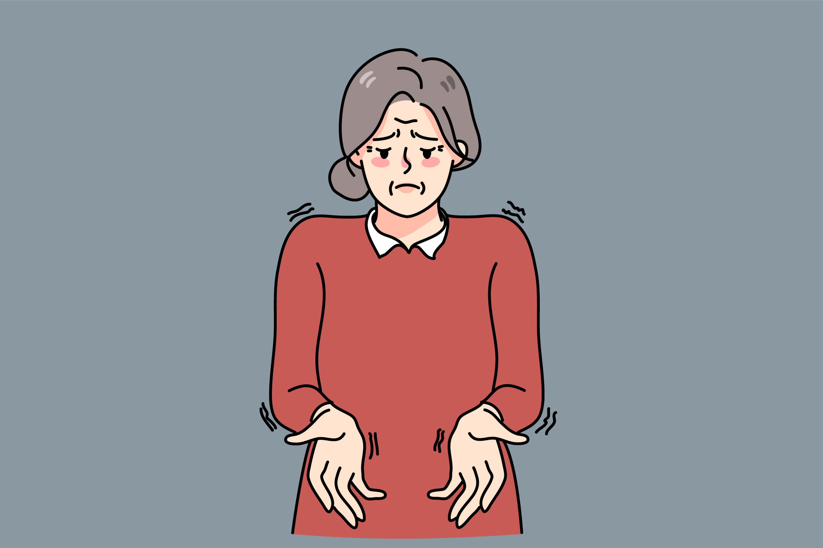


정부24에서 서류를 뽑을 수 있다고?
여정 분석 (인지, 탐색, 시도 단계)
호기심 반, 걱정 반
"정말 집에서 할 수 있다면 좋겠네" 하는 기대감
"내가 과연 할 수 있을까?" 하는 불안감
Notes:
여정의 첫 시작인 인지 단계에서 김순자 할머니는 아들과의 대화를 통해 #1 "정부24에서 서류를 뽑을 수 있다"는 말을 듣습니다. 이때 할머니의 감정은 #2 호기심 반, 걱정 반입니다. #3 "정말 집에서 할 수 있다면 좋겠네" 하는 기대감과 함께 #4 "내가 과연 할 수 있을까?" 하는 불안감이 교차하는 것이죠. 아들과의 대화나 주변 지인들의 경험담이 이 단계의 주요 접점, 즉 터치포인트가 됩니다.

Slide 29
사용자 여정지도 작성 실습
여정 분석 (인지, 탐색, 시도 단계)
아들이 적어준 메모를 보고 스마트폰으로 정부24 접속 시도
작은 글씨와 복잡한 메뉴 때문에 어디서부터 시작할지 몰라 당황
첫 번째 고충점
화면 복잡함과 메뉴 구조로 인한 혼란
Notes:
다음 탐색 단계로 넘어가면, #1 할머니는 아들이 적어준 메모를 보며 스마트폰으로 정부24 사이트에 접속을 시도합니다. 하지만 이때부터 감정은 점점 당황스러워지기 시작합니다. #2 작은 글씨와 복잡한 메뉴 구조 때문에 #3 "화면이 왜 이렇게 복잡해?", "어느 버튼을 눌러야 하지?" 하며 어디서부터 시작해야 할지 몰라 혼란스러워합니다. 이것이 할머니가 겪는 첫 번째 고충점입니다.

Slide 30
사용자 여정지도 작성 실습
여정 분석 (인지, 탐색, 시도 단계)
회원가입/로그인 시 여러 단계의 본인 인증 시도
복잡한 인증 절차와 비밀번호 기억 부담으로 좌절감 발생
두 번째 고충점
인증 과정이 어렵고 포기하고 싶은 심리적 장벽
Notes:
이어서 시도 단계에서는 #1 회원가입 또는 로그인을 하려고 합니다. #2 하지만 본인 인증을 위해 여러 단계를 거쳐야만 하죠. 이때 할머니의 감정은 좌절감으로 바뀝니다. #3 "비밀번호가 뭐였더라?", "휴대폰 인증은 또 뭐야?" 하면서 점점 포기하고 싶어집니다. 복잡한 인증 절차와 기억하기 어려운 비밀번호, 여러 단계의 본인 확인 과정이 큰 장벽으로 작용하는 것입니다.

Slide 31
사용자 여정지도 작성 실습
여정 분석 (이용, 완료/포기단계)
건강보험료 납부확인서를 찾기 위해 메뉴를 헤매고 탐색
메뉴 구조와 전문용어로 인해 극도의 스트레스와 혼란 경험
세 번째 고충점
원하는 서류를 찾기 어려워 자신감 상실
Notes:
네 번째 이용 단계에 이르면, #1 할머니는 건강보험료 납부확인서를 찾기 위해 메뉴를 헤매고 다닙니다. #2 검색어를 입력해보기도 하고, 여러 카테고리를 눌러보기도 하죠. 이 시점에서 할머니는 극도의 스트레스 상태에 빠집니다. #3 "내가 뭘 잘못하고 있는 거지?", "이게 맞나?" 하면서 자신감을 완전히 잃어갑니다. 원하는 서류를 찾기 어려운 메뉴 구조와 전문용어로 된 서류명이 문제의 핵심입니다.

Slide 32
사용자 여정지도 작성 실습
여정 분석 (이용, 완료/포기단계)
오류 메시지를 보고 온라인 시도를 포기하고, 다음 날 주민센터 방문 결정
느끼는 감정 : 실패감과 체념, 동시에 주민센터가 확실하다는 안도감
네 번째 고충점
오류 발생 시 해결 방법 부재와 실시간 도움 부족으로 포기
Notes:
마지막으로 완료 또는 포기 단계입니다. #1 결국 할머니는 "오류가 발생했습니다"라는 메시지를 보고 시도를 멈춥니다. 스마트폰 브라우저를 닫고, 다음 날 직접 주민센터에 가기로 마음먹습니다. #2 이때 느끼는 감정은 실패감과 함께 "역시 내가 할 수 있는 일이 아니었어"라는 체념입니다. 동시에 "그래도 주민센터 가면 확실하니까"라며 자신을 위로하기도 합니다. #3 오류가 발생했을 때 어떻게 해결해야 할지 전혀 알 수 없고, 실시간으로 도움을 받을 곳이 없다는 점이 결국 할머니를 포기하게 만든 결정적 요인이었습니다.

Slide 33
사용자 여정지도 작성 실습
핵심적인 고충점들
작은 글씨와 복잡한 인터페이스 때문에 접근성 떨어짐
1
비밀번호 설정과 다단계 본인 인증이 큰 장벽이 됨
2
원하는 서류 찾기 어려운 정보 구조 문제가 있음
3
오류 발생 시 해결 방법 없어 좌절감을 느낌
4
실시간 도움 받을 채널 없어 전체 과정에서 지원 부족
5
Notes:
자, 이렇게 김순자 할머니의 전체 여정을 따라가 보니, 우리가 해결해야 할 몇 가지 핵심적인 고충점들이 명확하게 드러납니다. #1 첫째로 작은 글씨와 복잡한 인터페이스와 같은 접근성 문제가 있었고, #2 둘째로 어려운 비밀번호 설정과 다단계 본인 인증이라는 인증의 복잡성이 큰 장벽이었습니다. #3 셋째, 찾고자 하는 서류를 발견하기 어려운 정보 구조의 문제가 있었으며, #4 넷째, 문제가 발생했을 때 해결 방법을 제시해주지 못하는 오류 대응의 부재가 있었습니다. #5 마지막으로 이 모든 과정에서 실시간 도움을 받을 수 있는 채널이 없다는 점도 중요한 문제였습니다.

Slide 34
0
3
결과 해석 및 정책 아이디어 도출

Slide 35
결과 해석 및 정책 아이디어 도출
결과 해석
페르소나와 여정지도를 통해 어떤 핵심 인사이트를 발견하였는가?
어떤 구체적인 정책 개선 방안으로 이어질 수 있는가?
공감기법의 진정한 가치
Notes:
이제 우리가 완성한 김순자 할머니의 페르소나와 여정지도를 통해 #1 어떤 핵심 인사이트를 발견했는지, 그리고 이것이 #2 어떤 구체적인 정책 개선 방안으로 이어질 수 있는지 살펴보겠습니다. 이것이 바로 #3 공감기법의 진정한 가치입니다. 단순히 사용자를 이해하는 것에서 끝나는 것이 아니라, 그 이해를 바탕으로 실질적인 해결책을 만들어내는 것이죠.

Slide 36
결과 해석 및 정책 아이디어 도출
결과 해석
핵심 통찰(Insight) 발견
'기술 능력 부족'이 아닌 '설계의 문제'
1
흔히 생각하는 것과 달리, 문제는 사용자의 능력이 아니라 서비스의 불친절한 설계
Notes:
#1 먼저 우리가 발견한 핵심 인사이트들을 정리해보겠습니다. #2 첫 번째 인사이트는 고령층의 디지털 서비스 이용 저조가 단순한 '기술 능력 부족' 문제가 아니라는 점입니다. #3 많은 사람들이 "나이 드신 분들이 기술을 못해서 그래"라고 생각하기 쉽지만, 김순자 할머니를 보면 전혀 그렇지 않습니다. 그분은 과거에 슈퍼를 운영하면서 계산도 하고 장부도 정리했던 분입니다. 기본적인 업무 처리 능력과 학습 의지도 충분히 갖고 계시죠. 문제는 현재 서비스 자체가 고령층의 특성을 전혀 고려하지 못한 설계라는 것입니다. 작은 글씨, 복잡한 메뉴, 어려운 전문용어들이 문제의 본질인 거죠.

Slide 37
결과 해석 및 정책 아이디어 도출
결과 해석
핵심 통찰(Insight) 발견
가장 큰 장벽은 '두려움’
2
할머니를 포기하게 만든 것은 복잡한 시스템 그 자체가 아닌, '실수할까 봐 무서워'하는 불안감임
Notes:
두 번째 인사이트는 '두려움'이 가장 큰 장벽이라는 점입니다. #1 여정지도를 보면 김순자 할머니가 계속해서 "실수할까 봐 무서워"라고 말씀하시는 것을 확인할 수 있습니다. 이 두려움은 단순한 걱정이 아니라 실제 행동을 중단시키는 결정적 요인입니다. 오류가 나면 어떻게 해야 할지 모르는 불안감, 돌이킬 수 없는 실수를 할지도 모른다는 공포감이 아예 시도 자체를 포기하게 만드는 것입니다.

Slide 38
결과 해석 및 정책 아이디어 도출
결과 해석
핵심 통찰(Insight) 발견
문제는 '지원 채널의 부재'
3
모든 시스템이 완벽할 수 없기에, 어려움에 처했을 때 도움을 받을 수 있는 채널이 필수적
Notes:
세 번째 인사이트는 도움을 받을 수 있는 채널의 부재가 결정적 문제라는 점입니다. #! 김순자 할머니의 여정에서 가장 치명적인 순간은 오류 메시지가 떴을 때입니다. 이때 물어볼 사람이나 곳이 없다는 것이 결국 완전한 포기로 이어지게 됩니다. 혼자서 해결할 수 없는 상황에서 도움을 받을 방법이 없다는 것, 이것이 가장 큰 좌절 요인인 것입니다.

Slide 39
결과 해석 및 정책 아이디어 도출
결과 해석
핵심 통찰(Insight) 발견
‘빠른 서비스’보다 ‘확실한 서비스’를 원함
4
속도와 편리함보다, '그래도 주민센터 가면 확실하니까'와 같은 신뢰와 안전성을 우선함
Notes:
네 번째 인사이트는 고령층이 원하는 것이 단순히 '빠른' 서비스가 아니라 '확실한' 서비스라는 점입니다. #1 김순자 할머니는 "시간은 오래 걸려도 그래도 확실하잖아요"라고 말씀하셨습니다. 속도보다는 신뢰성, 편리함보다는 안전함을 우선시한다는 것을 알 수 있습니다.

Slide 40
결과 해석 및 정책 아이디어 도출
결과 해석
핵심 통찰(Insight) 발견
단순한 편의성 문제가 아닌 '자존감' 문제
5
"아들한테 맨날 부탁하기도 그렇고" "내가 할 수 있으면 참 좋을 텐데"
자녀에게 의존하지 않고 스스로 해내려는 자립심과 존엄성이 핵심적인 동기
Notes:
다섯 번째 인사이트는 고령층의 디지털 서비스 이용이 단순한 개인의 편의 문제가 아니라 존엄성과 자존감의 문제라는 점입니다. #1 "아들한테 맨날 부탁하기도 그렇고" "내가 할 수 있으면 참 좋을 텐데"라는 말에서 알 수 있듯이, #@ 이것은 독립적으로 살고 싶어 하는 인간의 기본적 욕구와 직결된 문제입니다.

Slide 41
결과 해석 및 정책 아이디어 도출
정책 아이디어 도출
단기
중기
장기
Notes:
이러한 깊이 있는 인사이트들을 바탕으로 우리는 이제 구체적이고 실현 가능한 정책 아이디어들을 도출할 수 있습니다. #1 단기, 중기, 장기로 나누어 체계적으로 접근해보겠습니다.

Slide 42
결과 해석 및 정책 아이디어 도출
정책 아이디어 도출
단기 개선안 (Short-term)
고령층 전용 간소화 인터페이스
자주 사용하는 서류를 큰 버튼으로 배치하여 복잡성 해소
글씨 크기 조절 기능 강화
단순히 확대가 아닌, 글씨 크기에 최적화된 레이아웃 제공
Notes:
단기 개선안부터 살펴보겠습니다. #1 첫 번째는 고령층 전용 간소화 인터페이스 제공입니다. #2 기존 사이트와 별도로 꼭 필요한 메뉴만 포함된 단순한 버전을 만드는 것입니다. 메인 화면에 "주민등록등본", "건강보험료 확인서" 등 자주 사용되는 서류 5-6개만 큰 버튼으로 배치하는 방식이죠. #3 두 번째는 글씨 크기 조절 기능입니다. #4 단순히 브라우저 확대가 아니라 레이아웃 자체가 큰 글씨에 최적화되도록 설계하는 것입니다.

Slide 43
결과 해석 및 정책 아이디어 도출
정책 아이디어 도출
단기 개선안 (Short-term)
단계별 가이드 팝업
각 단계마다 친절한 설명을 제공하여 불안감 감소
실수 방지 기능
중요한 버튼을 누르기 전 확인 메시지를 통해 두려움 해소
Notes:
세 번째는 단계별 가이드 팝업 제공입니다. #1 각 단계마다 "지금 이 화면에서는 이렇게 하시면 됩니다"라는 친절한 설명을 제공하는 것이죠. #2 네 번째는 실수 방지 기능 강화입니다. #3 중요한 버튼을 누르기 전에 "정말 진행하시겠습니까?"라는 확인 메시지를 통해 의도치 않은 실수를 방지하는 것입니다.

Slide 44
결과 해석 및 정책 아이디어 도출
정책 아이디어 도출
중기 개선안 (Mid-term)
디지털 도우미 실시간 지원 서비스
온라인 서비스 이용 중 전화/영상통화로 실시간 도움 제공
주민센터 내 디지털 체험 코너 설치
오프라인과 온라인을 잇는 중간 단계 역할
Notes:
중기 개선안을 보겠습니다. 가장 중요한 것은 #1 디지털 도우미 서비스 운영입니다. #2 고령층이 온라인 서비스를 이용하다가 막히는 순간, 바로 전화나 영상통화를 통해 실시간 지원을 받을 수 있는 시스템을 구축하는 것입니다. 화면을 공유하면서 "지금 어느 부분에서 어려움을 겪고 계세요?"라고 물어보고 단계별로 안내해드리는 서비스죠. #3 두 번째는 주민센터 내 디지털 서비스 체험 코너 설치입니다. #4 온라인과 오프라인을 연결하는 중간 단계로, 주민센터에 가면 직원의 도움을 받으면서 직접 온라인 서비스를 체험해볼 수 있는 공간을 만드는 것입니다.

Slide 45
결과 해석 및 정책 아이디어 도출
정책 아이디어 도출
중기 개선안 (Mid-term)
가족 연동 지원 서비스
자녀가 부모의 온라인 업무를 대신 처리할 수 있도록 제한적 접근 권한 부여
Notes:
세 번째는 가족 연동 지원 서비스입니다. #1 자녀가 부모님의 계정에 제한적으로 접근해서 대신 서류를 신청해드릴 수 있는 시스템을 구축하되, 보안과 프라이버시는 철저히 보장하는 방식입니다.

Slide 46
결과 해석 및 정책 아이디어 도출
정책 아이디어 도출
장기 개선안
실습 중심의 단계별 디지털 교육 프로그램
일회성 교육이 아닌, 실제 문제 해결에 초점을 맞춘 지속 가능한 교육
마을 단위 디지털 서포터즈 양성
각 동네에 디지털 기기에 능숙한 이웃을 서포터즈로 양성하여 도움의 접근성 높이기
Notes:
장기 개선안도 살펴보겠습니다. #1 첫 번째는 고령층 대상 단계별 디지털 교육 프로그램 운영입니다. #2 하지만 기존의 일회성 교육이 아니라, 김순자 할머니처럼 실제로 필요한 서류를 발급받아야 하는 상황에서 함께 진행하는 실습 중심의 교육 프로그램입니다. #3 두 번째는 마을 단위 디지털 서포터즈 양성입니다. #4 각 동네마다 디지털 기기에 능숙한 중장년층이나 대학생들을 서포터즈로 양성해서, 고령층이 어려움을 겪을 때 도움을 받을 수 있는 네트워크를 구축하는 것입니다.

Slide 47
결과 해석 및 정책 아이디어 도출
정책 아이디어 도출
장기 개선안
생애주기별 맞춤형 디지털 서비스 설계
모든 연령과 상황에 맞는 맞춤형 서비스를 제공하도록 서비스 설계 철학 변경
Notes:
세 번째는 생애주기별 맞춤형 디지털 서비스 설계입니다. #1 연령대별, 상황별로 필요한 서비스가 다르다는 점을 인정하고, 각 집단의 특성에 맞는 별도의 서비스를 제공하는 것입니다.

Slide 48
결과 해석 및 정책 아이디어 도출
정책 아이디어 도출
모든 정책 아이디어는 김순자 할머니라는 구체적 페르소나에서 출발함
Notes:
가장 중요한 것은 #1 이 모든 정책 아이디어들이 김순자 할머니라는 구체적인 페르소나에서 출발했다는 점입니다.

Slide 49
결과 해석 및 정책 아이디어 도출
정책 아이디어 도출
"고령층을 위한 서비스 개선"이라는 추상적 목표가 아니라, "김순자 할머니가 실수 걱정 없이 안전하게 서류를 발급받을 수 있도록"이라는 구체적 목표에서 나온 해결책
페르소나와 여정지도가 실제 사람 중심 정책을 만들어내는 힘임
인터뷰 → 페르소나 → 여정지도 → 정책 아이디어 도출 과정 체험 완료
Notes:
"고령층을 위한 서비스 개선"이라는 추상적 목표가 아니라, "김순자 할머니가 실수 걱정 없이 안전하게 서류를 발급받을 수 있도록"이라는 구체적 목표에서 나온 해결책들입니다. #1 이것이 바로 페르소나와 여정지도가 갖는 힘입니다. 모호한 정책이 아닌 실제 사람을 위한 구체적인 정책을 만들어낼 수 있게 해주는 것이죠.
#2 이렇게 해서 우리는 인터뷰 데이터에서 시작해서 페르소나 완성, 여정지도 작성, 그리고 구체적인 정책 아이디어 도출까지의 전 과정을 체험해봤습니다.

Slide 50
결과 해석 및 정책 아이디어 도출
정책 아이디어 도출
Notes:
여러분도 이제 실제 프로젝트에서 이 과정을 적용할 수 있으실 것입니다.

Slide 51


토론 및 Q&A : 다음 주를 위한 질문
패턴 발견 능력
고령층의 디지털 서비스 이용률이 낮다는 현상 뒤에 숨어있는 진짜 이유 발견
실제 감정과 경험을 생생하게 이해
기대감, 당황스러움, 좌절감, 최종적인 체념까지의 감정 여정을 통해 인간으로서 그분을 이해함
Notes:
오늘 우리는 정말 의미 있는 여행을 함께 했습니다. 실제 인터뷰 데이터를 바탕으로 김순자 할머니라는 구체적인 페르소나를 만들고, 그분이 온라인 민원 서비스를 이용하려고 시도하는 전체 여정을 세밀하게 그려보았습니다. 이 과정을 통해 우리는 단순한 통계 수치나 추상적인 분석으로는 절대 알 수 없었던 것들을 발견할 수 있었습니다.
#1 첫째, 고령층의 디지털 서비스 이용률이 낮다는 현상 뒤에 숨어있는 진짜 이유를 찾아낼 수 있었습니다. “기술을 못해서”라는 단순한 해석이 아니라, 서비스 설계상의 구체적인 문제점들, 심리적 장벽, 지원 체계의 부재 등 복합적인 원인들을 명확히 파악할 수 있었죠. #2 둘째, 김순자 할머니의 실제 감정과 경험을 생생하게 이해할 수 있었습니다. 각 단계에서 느끼는 기대감, 당황스러움, 좌절감, 그리고 최종적인 체념까지의 감정 여정을 따라가면서, 우리는 단순한 사용자가 아닌 한 사람의 인간으로서 그분을 이해하게 되었습니다.

Slide 52
토론 및 Q&A : 다음 주를 위한 질문
구체적이고 실현 가능한 정책 아이디어들을 도출
"고령층을 위한 서비스 개선"이라는 막연한 목표가 아닌 실수 걱정 없이 안전하게 서류를 발급받을 수 있도록 하는 구체적인 방법들 모색
간소화된 인터페이스, 실시간 도우미 서비스, 단계별 교육 프로그램 등
Notes:
셋째, 가장 중요한 것은 이런 깊이 있는 이해를 바탕으로 구체적이고 실현 가능한 정책 아이디어들을 도출할 수 있었다는 점입니다. "고령층을 위한 서비스 개선"이라는 막연한 목표가 아니라, "김순자 할머니가 실수 걱정 없이 안전하게 서류를 발급받을 수 있도록 하는 구체적인 방법들"을 찾아낸 것입니다. #1 간소화된 인터페이스, 실시간 도우미 서비스, 단계별 교육 프로그램 등 모든 아이디어가 김순자 할머니의 실제 경험에서 출발한 해결책들이었죠.

Slide 53
토론 및 Q&A : 다음 주를 위한 질문
패턴 발견 능력
1
실제 인터뷰 데이터에서 의미 있는 패턴을 찾아내고, 페르소나의 구성 요소로 변환하는 능력
Notes:
여러분은 오늘 이 실습을 통해 매우 중요한 스킬을 체득하셨습니다. 첫째, 인터뷰 데이터에서 의미 있는 패턴을 찾아내고 이를 페르소나의 구성 요소로 변환하는 능력을 기르셨습니다. 김순자 할머니의 발언 하나하나에서 어떤 통찰을 뽑아낼 수 있는지, 어떤 정보가 정책 설계에 중요한 의미를 갖는지 판단할 수 있게 되셨죠.

Slide 54
토론 및 Q&A : 다음 주를 위한 질문
경험 시각화 능력
2
사용자의 경험을 시간의 흐름에 따라 체계적으로 분석하고, 감정 여정까지 시각화하는 능력
Notes:
둘째, 사용자의 경험을 시간의 흐름에 따라 체계적으로 분석하고 시각화하는 능력을 익히셨습니다. #1 단순한 업무 플로우가 아닌 실제 사용자의 감정과 행동 변화를 추적하는 진정한 여정지도를 그릴 수 있게 되었습니다.

Slide 55
토론 및 Q&A : 다음 주를 위한 질문
해결책 도출 능력
3
깊이 있는 분석과 통찰을 바탕으로, 실제 정책 개선 방안을 만들어내는 논리적 사고 능력
Notes:
셋째, 가장 중요한 것은 이런 분석을 통해 실제 정책 개선 방안을 도출하는 전체적인 사고 과정을 경험하셨다는 점입니다. #1 문제 발견에서 해결책 도출까지의 논리적 연결고리를 만들어내는 능력, 이것이 바로 정책 디자이너로서 갖춰야 할 핵심 역량입니다.
이것이 바로 공감기법의 진정한 힘입니다. 공감기법은 단순히 사용자를 이해하는 것에서 끝나지 않습니다. 그 이해를 바탕으로 실제 세상을 변화시킬 수 있는 구체적인 행동 방안을 만들어내는 것이 진짜 목표입니다. 오늘 우리가 김순자 할머니를 통해 경험한 것처럼, 한 사람의 이야기에서 출발한 작은 통찰이 결국 수많은 사람들의 삶을 개선할 수 있는 정책으로 발전하는 것, 이것이 바로 공감기법이 갖는 변화의 힘입니다.

Slide 56
토론 및 Q&A : 다음 주를 위한 질문
페르소나는 반드시 실제 인터뷰와 관찰 데이터에 근거해서 만들 것
여정지도는 시스템 관점이 아닌 사용자 관점에서 그릴 것
발견한 통찰은 팀원들과 공유하고 토론해 합의된 관점으로 발전시킬 것
Notes:
여러분이 앞으로 실제 프로젝트에서 이 기법들을 적용하실 때 몇 가지 조언을 드리고 싶습니다. #! 첫째, 항상 데이터에 근거해서 페르소나를 만드시기 바랍니다. 아무리 그럴듯한 상상이라도 실제 인터뷰나 관찰에 기반하지 않으면 잘못된 방향으로 이끌 수 있습니다. #2 둘째, 여정지도를 그릴 때는 시스템 관점이 아닌 사용자 관점에서 접근하시기 바랍니다. 우리가 원하는 이상적인 여정이 아니라 실제로 일어나는 여정을 그려야 합니다. #3 셋째, 발견한 통찰들을 팀원들과 반드시 공유하고 토론하시기 바랍니다. 혼자만의 해석이 아닌 팀 전체의 합의된 관점을 만들어나가는 것이 중요합니다.

Slide 57
토론 및 Q&A : 다음 주를 위한 질문
다음 시간 안내
문제 정의 및 핵심 과제 도출
Notes:
다음 주부터는 오늘 우리가 발견한 김순자 할머니와 같은 사용자들의 진짜 필요를 바탕으로, 양적 연구 방법을 통해 문제의 실제 규모를 파악하고 더 체계적인 해결책을 모색하는 단계로 나아가겠습니다. 질적 연구로 문제의 본질을 깊이 이해했다면, 이제 양적 연구로 그 문제가 얼마나 많은 사람들에게 어느 정도의 규모로 영향을 미치고 있는지 확인해볼 차례입니다.
오늘 여러분이 체험하신 공감기법들이 앞으로 여러분의 정책 디자인 여정에서 든든한 도구가 되기를 바랍니다. 김순자 할머니처럼 우리 주변에는 도움이 필요한 분들이 많이 계십니다. 여러분이 배운 이 기법들로 그런 분들의 목소리를 듣고, 그분들의 삶을 조금이라도 더 나아지게 만드는 정책을 만들어가시기 바랍니다.
오늘 함께 해주셔서 감사했습니다. 다음 주에 또 만나겠습니다. 수고하셨습니다.

